Slide 1
git使用说明
Jun.16 2020 XXX

Slide 2
为什么需要版本管理系统？
文件管理
历时追踪
1.文件管理，便于项目管理
2.历时追踪，明确分工责任
3.冲突管理，提高代码质量
4.版本发布，避免版本混乱
5.团队协作，提高开发效率
团队协作
冲突管理
版本发布
Notes:
1.对自己的代码进行更好的管理。
2.可以查看以往的代码的提交记录，老版本的代码恢复。
3.大型的项目，每个人负责一个项目的某一个点，使用GIT可以更好的解决代码冲突的问题。
4.使用GIT FLOW流程更好的进行版本管理，mater feature release hotfix develop 并可以防止版本混乱。
5.再进行提交的时候修改了什么，版本的变换等，这些东西都是一清二楚的，所以开发效率才会高。

Slide 3


版本管理系统：
分布式
集中式
Notes:
版本控制系统（version control system）,是一种记录一个或若干文件内容变化，
以便将来查阅特定版本修订情况的系统。 版本控制系统不仅可以应用于软件源代码的文本文件，
而且可以对任何类型的文件进行版本控制。
Git 分布式版本管理（下载下来的是整个仓库）
目前世界上最先进的分布式版本控制系统。
在分布式版本控制系统中，客户端并不只提取最新版本的文件快照，而是把原始的代码仓库完整地镜像下来。任何一处协同工作用的服务器发生故障，
事后都可以用任何一个镜像出来的本地仓库恢复。这类系统都可以指定和若干不同的远端代码仓库进行交互。籍此，你就可以在同一个项目中，
分别和不同工作小组的人相互协作。你可以根据需要设定不同的协作流程。另外，因为Git在本地磁盘上就保存着所有有关当前项目的历史更新，
并且Git中的绝大多数操作都只需要访问本地文件和资源，不用连网，所以处理起来速度飞快。
CR:学习周期长，不符合常人的思维，代码的保密性差，克隆就等于克隆了整个仓储的镜像。
SVN （下载下来的为整个数据库中的某一个版本）
集中式的版本控制系统都有一个单一的集中管理的服务器，保存所有文件的修订版本，而协同工作的人们都通过客户端连到这台服务器，
取出最新的文件或者提交更新。多年以来，这已成为版本控制系统的标准做法。
每个人都可以一定程度上看到项目中的其他人正在做些什么。而管理员也可以轻松掌控每个开发者的权限。
Subversion原理上只关心文件内容的具体差异。每次记录有哪些文件作了更新，以及都更新了哪些行的什么内容。
CR：若是宕机一小时，那么在这一小时内，谁都无法提交更新、还原、对比等，也就无法协同工作。如果中央服务器的磁盘发生故障，
并且没做过备份或者备份得不够及时的话，还会有丢失数据的风险。最坏的情况是彻底丢失整个项目的所有历史更改记录，
被客户端提取出来的某些快照数据除外，但这样的话依然是个问题，你不能保证所有的数据都已经有人提取出来。

Slide 4
基础术语：
仓库(repository)
分支（branch）
提交（commit）
工作区
暂存区
头（HEAD）
一个仓库包括了所有的版本信息、所有的分支和标记信息
在Git中仓库的每份拷贝都是完整的。仓库让你可以从中取得你的工作副本。
一个分支意味着它是一个独立拥有自己历史版本信息的代码线。你可以从已有的代码中生成一个新的分支，这个分支与其余的分支完全独立。默认的分支叫做master。用户可以选择一个分支，选择一个分支叫做Checkout.
当你提交你的更改到Git仓库中，它将创建一个新的提交对象。这个提交会有一个新版本的唯一标识。
工作区(workspace)中包含了仓库的工作文件。你可以修改的内容和提交更改作为新的提交到仓库。
暂存区（staging area）也叫索引库(index)，是工作区用来提交更改（commit）前可以暂存工作区的变化。暂存区包含了工作区的一系列更改快照，这些快照可以用来创建新的提交。
用以指向当前选择的分支。

Slide 5
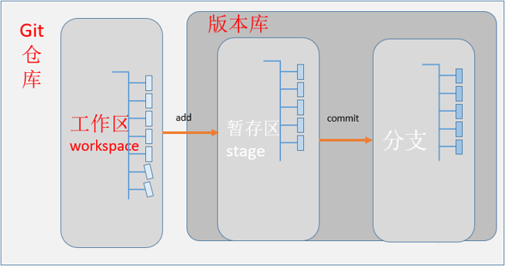
关系：
Notes:
工作区：用来编辑保存项目文件的地方，也是用户能直接操作到的地方。
暂存区：保存了下次将提交的文件列表信息，一般在 Git 仓库目录中，是一个叫index的文件，通常多数说法还是叫暂存区域；
版本库：也叫本地版本库，之所以说git 快，是因为它是分布式版本控制系统，大部分提交都是对本地仓库而言的，不依赖网络，最后一次会推送的到远程仓库。

Slide 6
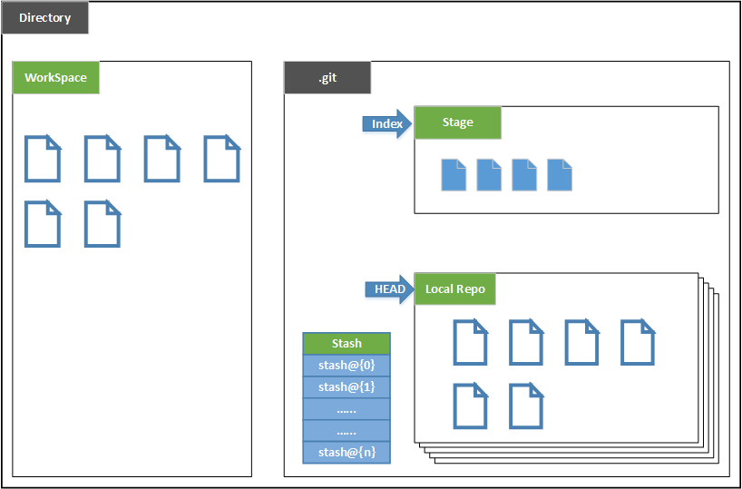
关系：
Notes:
工作区：用来编辑保存项目文件的地方，也是用户能直接操作到的地方。
暂存区：保存了下次将提交的文件列表信息，一般在 Git 仓库目录中，是一个叫index的文件，通常多数说法还是叫暂存区域；
版本库：也叫本地版本库，之所以说git 快，是因为它是分布式版本控制系统，大部分提交都是对本地仓库而言的，不依赖网络，最后一次会推送的到远程仓库。

Slide 7
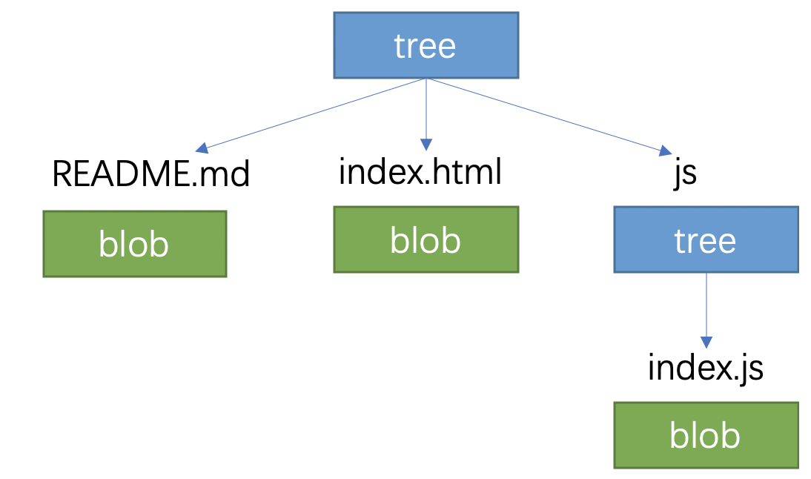
对象类型：
Notes:
blob只包含文件的数据
每个tree代表了一个目录的信息，包含了此目录下的blobs，子目录（对应于子trees），文件名、路径等元数据。因此，对于有子目录的目录，git相当于存储了嵌套的trees。

Slide 8
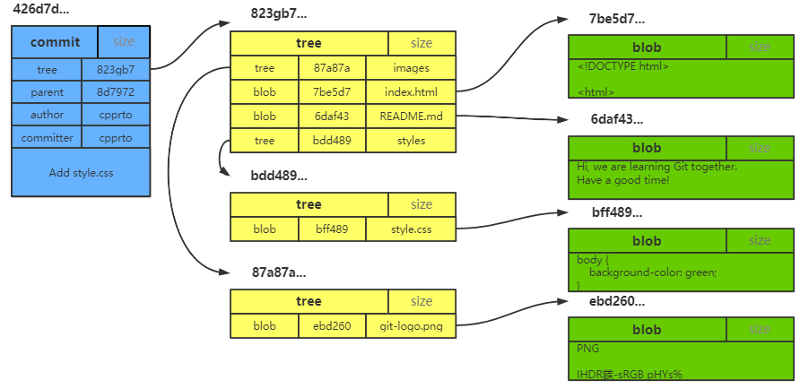
对象类型：
Notes:
1、Git中有四种基本对象类型，组成了Git更高级的数据结构：
blobs 每个blob代表一个（版本的）文件，blob只包含文件的数据，而忽略文件的其他元数据，如名字、路径、格式等。
trees 每个tree代表了一个目录的信息，包含了此目录下的blobs，子目录（对应于子trees），文件名、路径等元数据。因此，对于有子目录的目录，git相当于存储了嵌套的trees。
commits 每个commit记录了提交一个更新的所有元数据，如指向的tree，父commit，作者、提交者、提交日期、提交日志等。每次提交都指向一个tree对象，记录了当次提交时的目录信息。一个commit可以有多个（至少一个）父commits。
tags tag用于给某个上述类型的对象指配一个便于开发者记忆的名字, 通常用于某次commit。

Slide 9
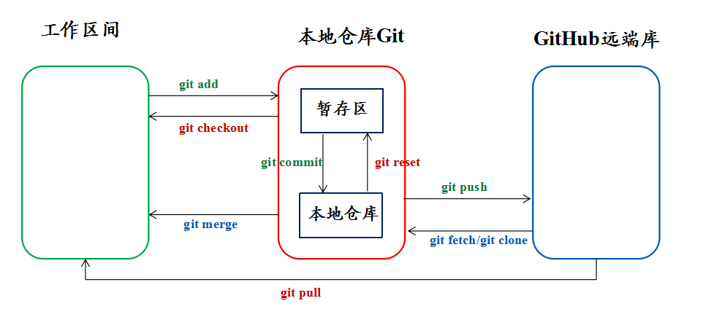
git工作流程

Slide 10


git安装
git安装
1.下载安装：
https://git-scm.com/downloads
2.检查安装：
安装成功后，可以通过 git –version验证是否安装成功
1.自行下载
2.检查安装

Slide 11
基本用法：
配置使用者信息
local、global、system三种级别
local 当前项目有效（工作目录/.git/config）
global 当前用户有效（用户目录/.gitconfig）
system 所有用户有效（git目录/etc/gitconfig）
git config --global user.name "username“
git config --global user.email "email"
Git 基本配置
删除使用者信息
git config --unset user.name
git config --unset user.email
默认删除local下的，如果需要删除指定级别下的，则添加具体参数

Slide 12
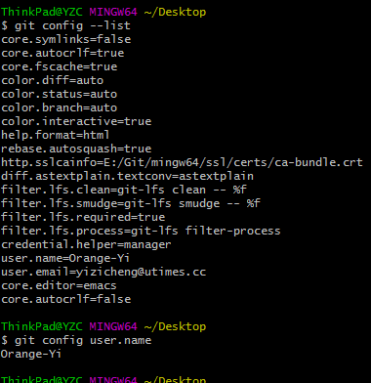
基本用法：
查询使用者信息
查看所有配置： git config –-list
查看指定的key ：git config user.name
Git 基本配置

Slide 13
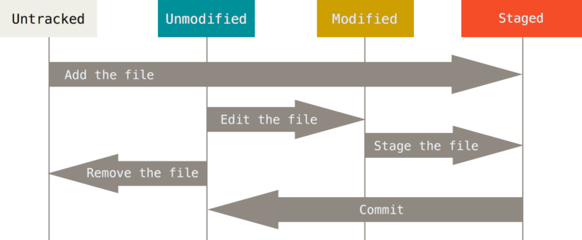
基本用法：
文件状态
Notes:
Untracked: 未跟踪, 此文件在文件夹中, 但并没有加入到git库, 不参与版本控制. 通过git add 状态变为Staged.
Unmodify: 文件已经入库, 未修改, 即版本库中的文件快照内容与文件夹中完全一致. 这种类型的文件有两种去处, 如果它被修改, 而变为Modified. 如果使用git rm移出版本库, 则成为Untracked文件
Modified: 文件已修改, 仅仅是修改, 并没有进行其他的操作. 这个文件也有两个去处, 通过git add可进入暂存staged状态, 使用git checkout 则丢弃修改过, 返回到unmodify状态, 这个git checkout即从库中取出文件, 覆盖当前修改
Staged: 暂存状态. 执行git commit则将修改同步到库中, 这时库中的文件和本地文件又变为一致, 文件为Unmodify状态. 执行git reset HEAD filename取消暂存, 文件状态为Modified

Slide 14
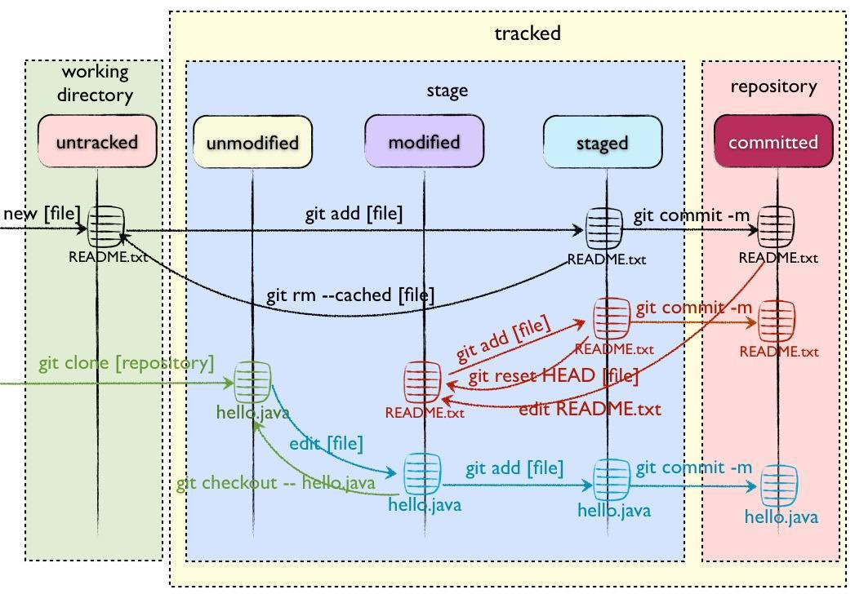
文件状态转换：

Slide 15
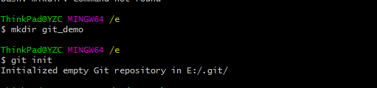
基本用法：
创建Git仓库，通过一下两行语句，就能初始化一个git仓库
mkdir git_demo
git init（会创建一个.git目录）
默认处于master分支，HEAD指针指向master分支
Git 仓储初始化

Slide 16
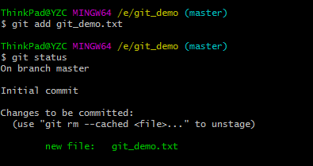
基本用法：
将工作区修改后的文件添加到暂存区
git add git_demo.txt
然后使用git status 查看文件状态
git status
提示信息
changed but not updated:就是说 git 发现你有已经修改了但还未 git add 的内容。 Changes to be committed:那就是表明 git 发现了你已经 git add 但还未 git commit 的内容
Untracked files:那么就是你增加了新文件或者在某个子目录下增加了新文件。
文件添加

Slide 17

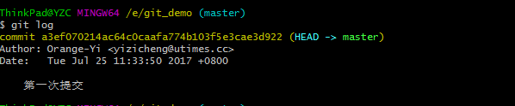
基本用法：
提交前先使用git diff –cached查看哪些文件将被提交
把文件提交到本地版本库分支
git commit -m “第一次提交“
查看提交日志
git log
文件提交

Slide 18

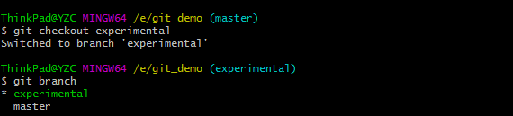
基本用法：
创建分支：
git branch experimental
查看分支：*所指分支即为当前所在分支
git branch
分支与合并
切换分支：
git checkout experimental

Slide 19
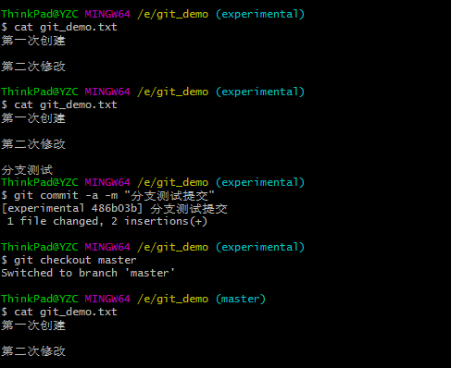
基本用法：
在分支修改文件，提交之后会到master分支
分支与合并

Slide 20
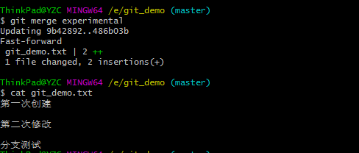
基本用法：
在主分支合并分支：
git merge experimental
分支与合并

Slide 21
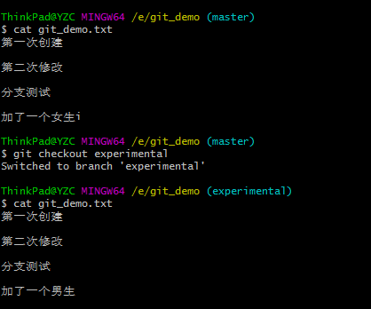
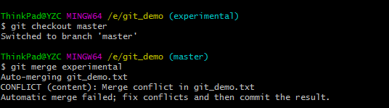
基本用法：
分别在两个分支修改文件：
分支与合并
（合并冲突）
回到主分支master合并子分支，冲突如下：

Slide 22
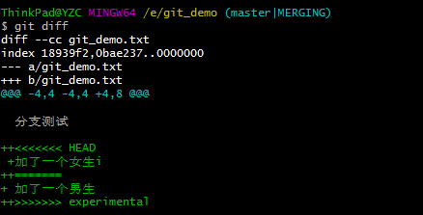
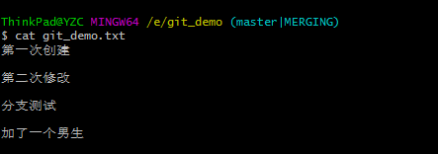
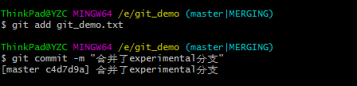
基本用法：
使用git diff查看两个文件修改的不同：
分支与合并
（合并冲突）
如例子，系统等着你手动确认到底是加了一个女生还是男生，手动修改冲突内容：
使用git diff查看两个文件修改的不同：

Slide 23
基本用法：
删除分支例如删除掉 “experimental” 分支：
git branch -d experimental
git branch -d只能删除那些已经被当前分支的合并的分支. 如果你要强制删除某个分支的话就用git branch –D；
强制删除：git branch -D experimental
分支是很轻量级且容易的，这样就很容易来尝试它。
分支与合并
（删除分支）

Slide 24
基本用法：
撤销一个合并
如果你觉得你合并后的状态是一团乱麻，想把当前的修改都放弃，你可以用下面的命令回到合并之前的状态：
git reset --hard HEAD
或者你已经把合并后的代码提交，但还是想把它们撤销：
git reset --hard ORIG_HEAD
分支与合并
（撤销合并）

Slide 25
基本用法：
master分支和dev分支是两个指针，HEAD指向哪个指针，当前代码就在哪个分支。创建新的分支dev时，只是新增加一个dev指针，然后HEAD指向dev。此后，所做的更改就是针对dev这条线移动指针；如果把HEAD切换回master会发现代码还是以前的样子。如果想把dev的覆盖上来，就使用git merge dev。合并完成后，再删除dev分支，就只剩下master了。Git鼓励你使用分支完成某个任务，合并后再删掉分支，这和直接在master分支上工作效果是一样的，但过程更安全。
分支与合并
（总结）

Slide 26
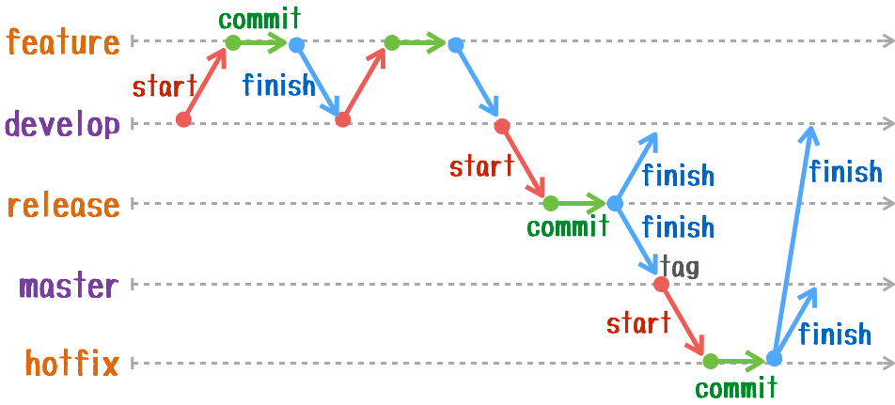
Git flow流程：
Notes:
生产分支（master）‌
Master分支是仓库的主分支，这个分支包含最近发布到生产环境的代码，最近发布的Release， 这个分支只能从其他分支合并，不能在这个分支直接修改‌
补丁分支（hotfix）‌
当我们在生产环境发现新的Bug时候，我们需要基于master分支创建一个Hotfix分支，然后在Hotfix分支上修复bug，完成Hotfix后，我们要把hotfix分支合并回Master和Develop分支‌
发布分支（release)‌
当你需要发布一个新功能的时候，要基于Develop分支创建一个Release分支，在Release分支测试并修复bug，完成release后，把release合并到master和develop分支‌
开发分支（develop）‌
这个分支是我们的主开发分支，包含所有要发布到下一个Release的代码，这个主要合并与其他分支，比如Feature分支‌
功能分支（feature）‌
feature分支主要是用来开发一个新的功能，一旦开发完成，我们合并回Develop分支进入下一个Release‌

Slide 27
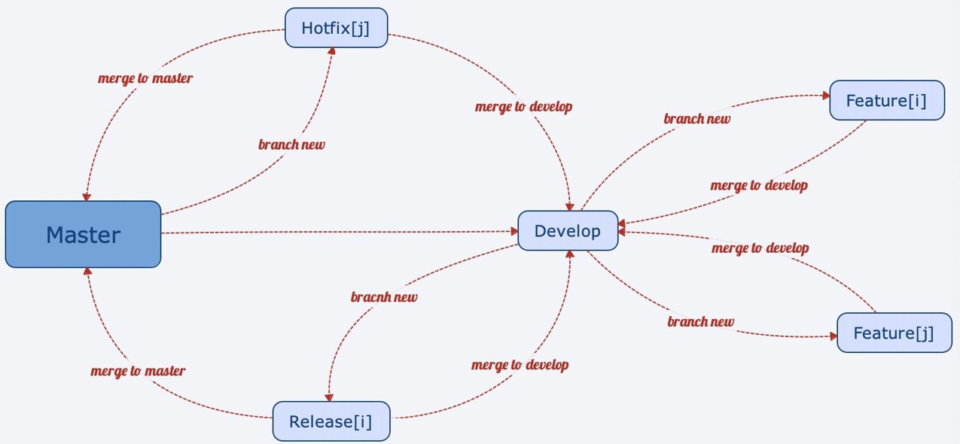
Git flow流程：
Notes:
细节：
当我们新建git仓库之后，默认会创建一个主分支也就是master分支，由于master分支是用于发布生产环境，
所有必须保证master上代码的稳定性，所以我们不能直接在master分支上修改提交。我们要基于master分支创建一个develop分支，
develop分支用于保存开发好的相对稳定的功能，master分支和develop分支是仓库的常驻分支，一直会保留在仓库中
当新的开发任务来了之后，就要编写代码了，我们尽量不要在develop分支上写代码，要保证develop分支的相对稳定，
所以这时我要就要基于develop 分支创建一个临时的开发分支feature，然后在开发分支feature编写代码，
等功能开发完之后我们再把开发分支合并到develop上
新功能合并到develop分支之后，我们想把新功能发布到生产环境，首先基于develop分支创建release分支，然后在release分支测试完成之后，把release分别合并到master分支和develop分支
release分支合并到master分支之后，在master分支上打标签用于发布
新功能合并到develop分支之后，我们想把新功能发布到生产环境，首先基于develop分支创建release分支，然后在release分支测试完成之后，把release分别合并到master分支和develop分支
release分支合并到master分支之后，在master分支上打标签用于发布

Slide 28
Thank you

